Slide 1
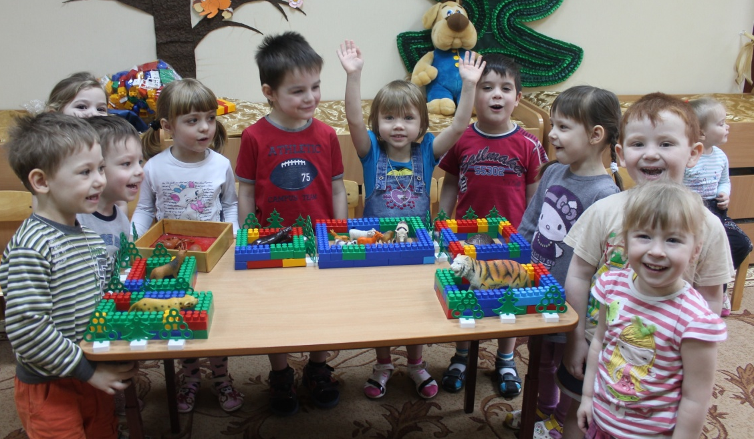
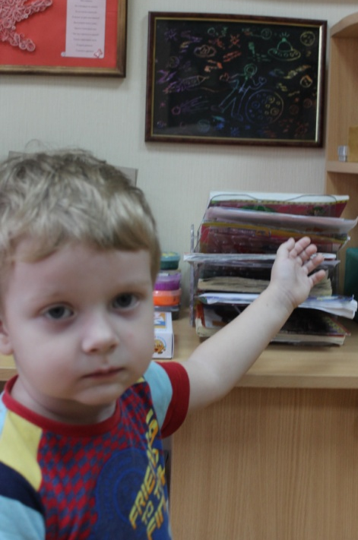
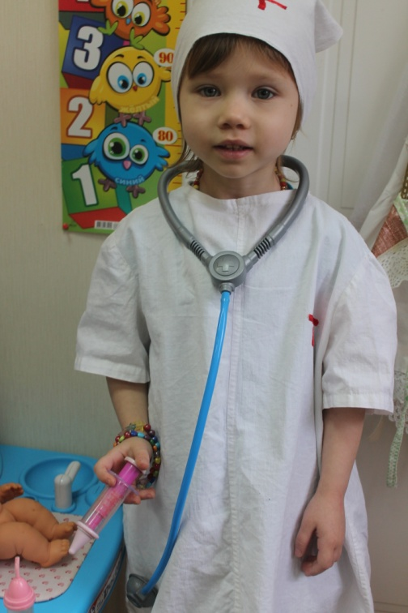
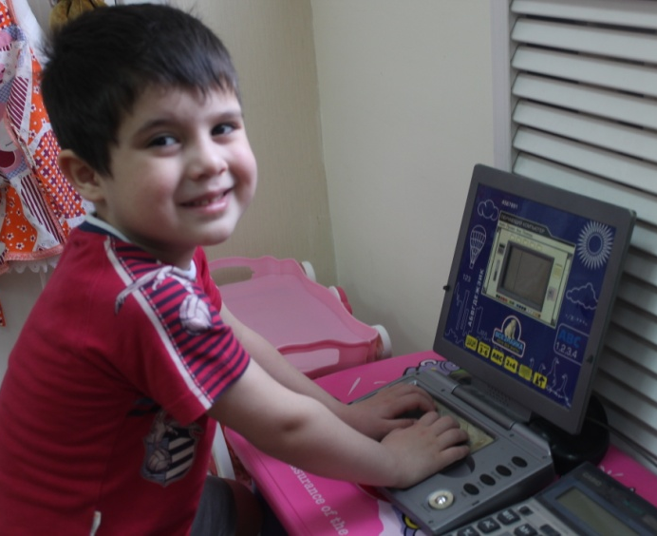
Скоро станем мы большими и пойдем учиться!!!
Космонавты, инженеры, доктора и программисты!!!
Отличные получатся из нас специалисты!!!

Slide 2
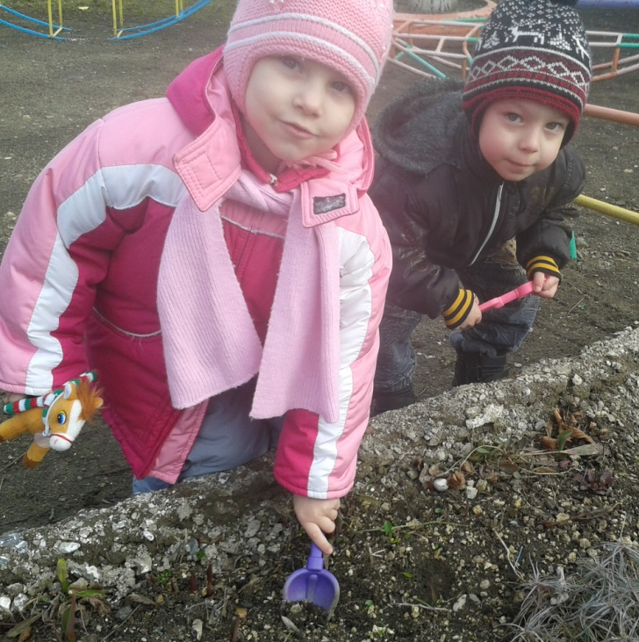
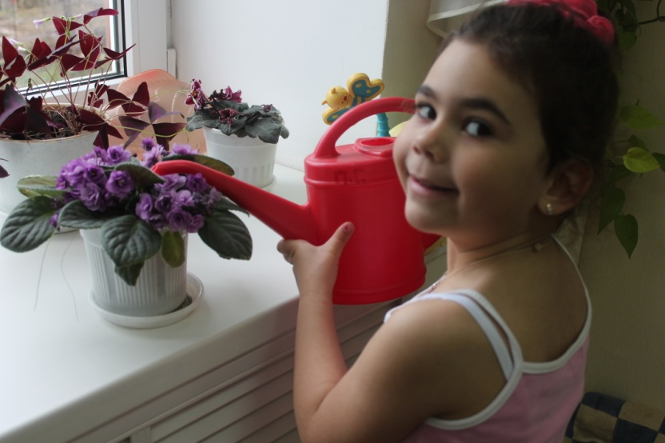
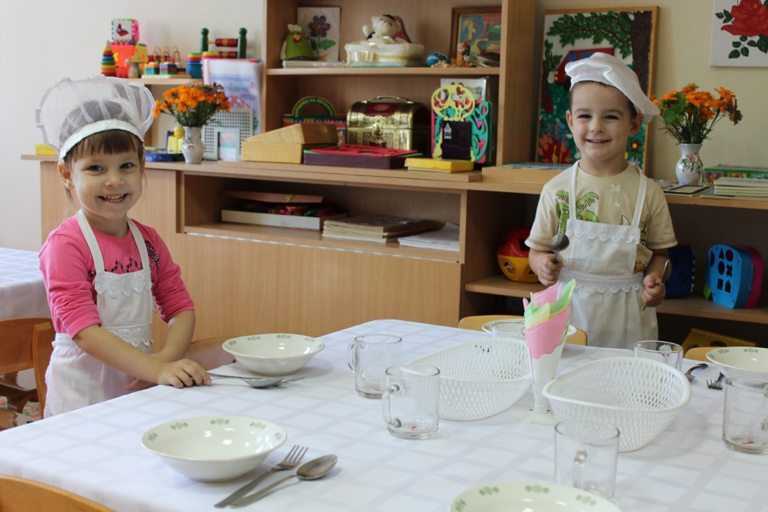
Скажем вам, что каждый день
потрудиться нам не лень:
И цветочки мы польем,
и на стол накроем,
грядочку вскопаем
Вот так дружно мы все вместе
взрослым помогаем!!!

